Slide 1
Воспитание культурно-гигиенических навыков и самообслуживания у детей раннего возраста
Выполнил воспитатель
ясельной группы
Зайцева Татьяна Владимировна
Кашира
2017г

Slide 2
Актуальность:
- Режимные процессы (кормление, укладывание на сон, подъём, сборы на прогулку и возвращение с неё, проведение гигиенических процедур) занимает существенную часть времени бодрствования. Дети нуждаются в терпеливом обучении и непосредственной помощи взрослого.

Slide 3
Цель:
- Воспитывать культурно-гигиенические навыки и навыки самообслуживания у детей раннего возраста через педагогическую технологию организации режимных моментов.

Slide 4
Задачи:
- Формировать умения овладевать культурно гигиеническими навыками, и навыками самообслуживания.
- Повысить педагогическую компетентность родителей в воспитании у детей раннего возраста культурно гигиенических навыков и навыков самообслуживания.

Slide 5
Задачи:
-Побуждать детей к самостоятельности.
- Оснастить предметно-развивающую среду учебно - дидактическим комплексом пособий по воспитанию культурно гигиенических навыков у детей раннего возраста.

Slide 6
Задачи:
- Разработать методические рекомендации по воспитанию
культурно гигиенических навыков у детей раннего возраста.

Slide 7
Прогнозируем результат
- Овладение культурно гигиеническими навыками и навыками самообслуживания детьми раннего возраста.
- Повышение педагогической компетентности родителей по воспитанию культурно гигиенических навыков у детей раннего возраста.

Slide 8
Прогнозируем результат
- Оснащение предметно развивающей среды учебно-дидактическим комплексом: дидактическими играми, пособиями.

Slide 9
Формы работы с детьми
- Использование фольклора

Slide 10
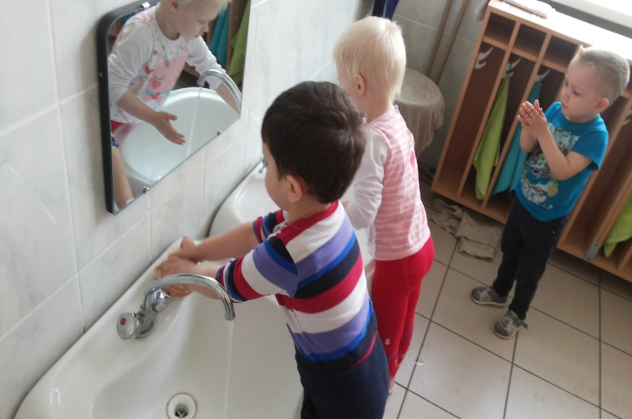
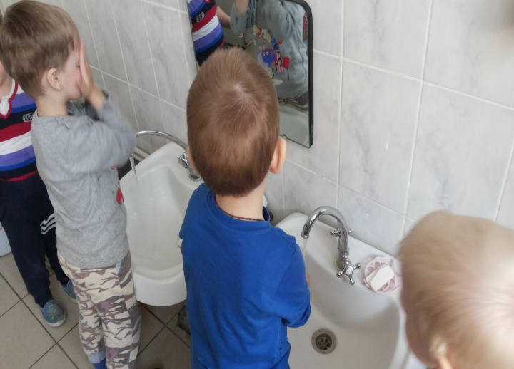
При умывании
Водичка, водичка, умой моё личико, чтоб глазки блестели, чтоб щёчки краснели, чтоб смеялся роток, чтоб кусался зубок

Slide 11
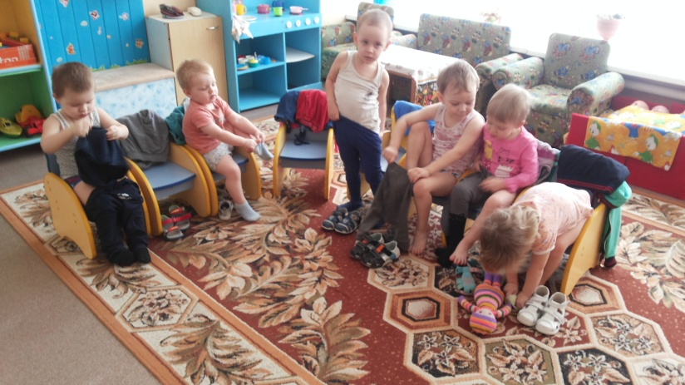
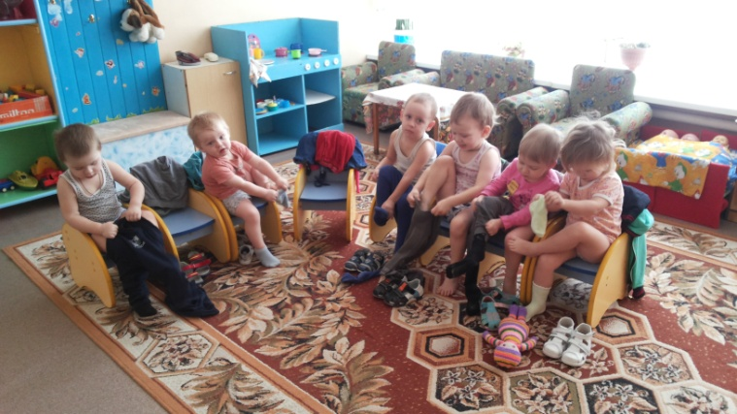
При одевании и раздевании
До чего же хороши и нарядны малыши, как смотреть на вас приятно, все одеты аккуратно!

Slide 12
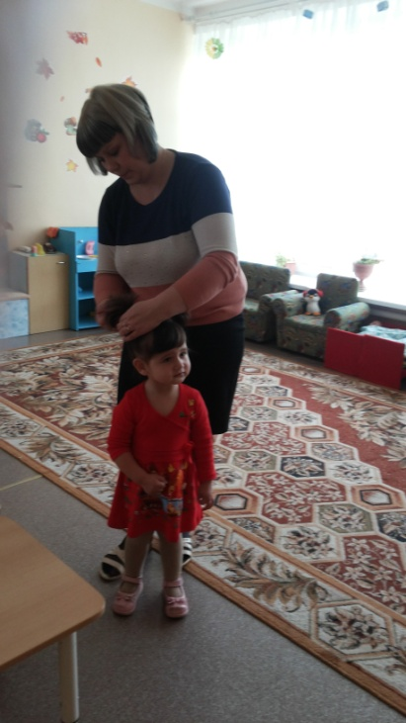
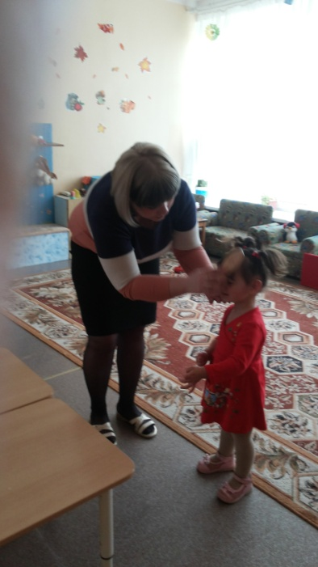
При расчёсывании и заплетания
Петушок-петушок, принеси мне гребешок. Ну, пожалуйста, прошу, я кудряшки расчешу.

Slide 13
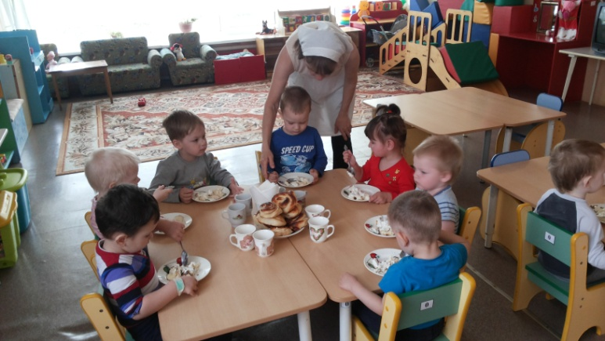
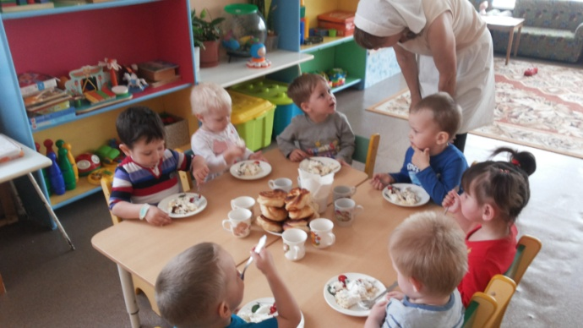
При кормлении
На моей тарелочке рыженькая белочка.
Чтоб была она видна,
Всё съедаю я до дна!

Slide 14
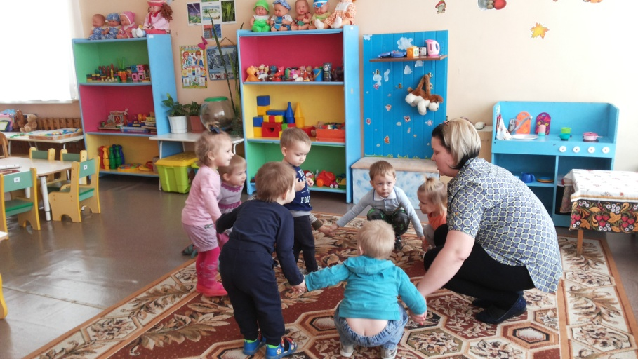
Во время зарядки
Малыши-крепыши вышли на площадку,
Малыши-крепыши Делают зарядку!
Раз - два, Три - четыре. Руки выше!
Ноги шире!

Slide 15
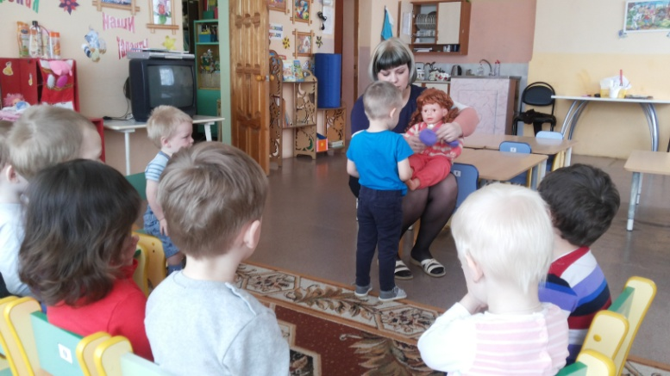
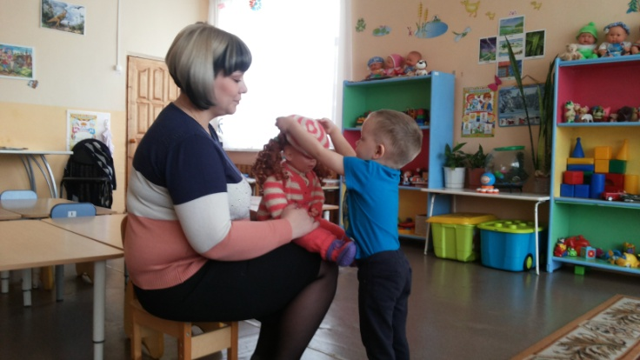
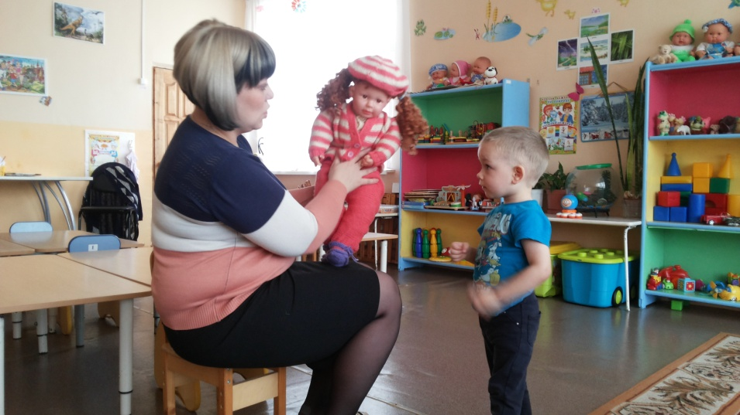
Использование дидактической куклы

Slide 16
Формы работы с родителями
- индивидуальные беседы
- стендовые консультации
- родительские собрания

Slide 17
Спасибо за внимание !
Лишь в коллективе личность ребёнка может наиболее полно и всесторонне развиваться.
Крупская Н.К

